Slide 1

Културното наследство на Австрия
ученици от 6 клас

Slide 2
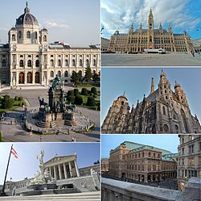
Виена
Австрия е наследник на културата на Хабсбугската империя, която векове наред е доминирала в Европа. През XVIII и XIX век Виена е била център на културния живот на Европа, особено що се отнася до музика и литература.
Изкуството и културата са традиционни за Виена в области като театър, опера, класическа музика и изящни изкуства. Освен Императорския театър (Burgtheater), който с неговия филиал Akademietheater се нарежда сред най-добрите театри в немско-говорещия свят, Народният театър (Volkstheater Wien) и Театърът в Йозефщат (Theater in der Josefstadt) също предлагат постановки от висока класа. Има и много малки театри, които по нищо не отстъпват на по-големите и в повечето случаи изпълняват по-малко популярни форми на представления, като модерни, експериментални пиеси или кабаре.
Виена предлага много възможности за любителите на операта: Виенската държавната опера (Staatsoper) и Виенската народна опера (Volksoper) предлагат за всеки по нещо, като втората е известна с типичната виенска оперета. Концерти с класическа музика има, освен в споменатите, и в прочутата концертна зала на Виенското музикално дружество (Wiener Musikverein), дома на Виенския филхармоничен оркестър и Виенския концертен дом (Wiener Konzerthaus). Гостите са привличани от всеизвестните таланти на виенската музика (по-специално работите на Волфганг Амадеус Моцарт и Йохан Щраус (син)).

Slide 3
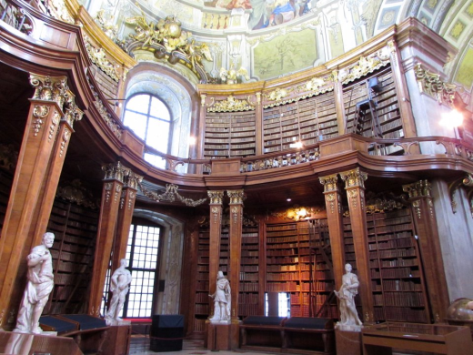
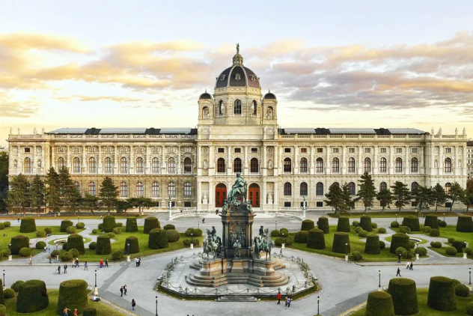
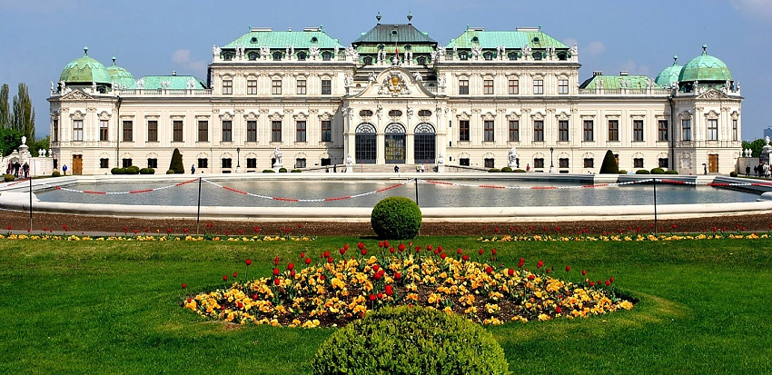
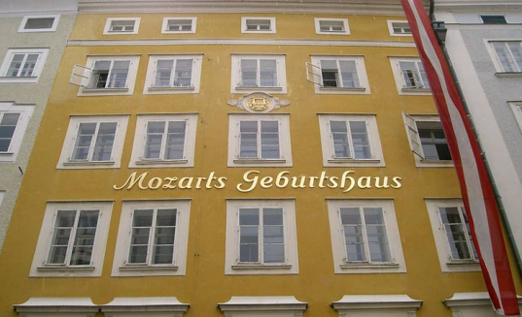
Бибилиотеки и музеи
Най-голямата от 2400-те библиотеки в Австрия е Националната библиотека, открита през 1526 год. Ценни колекции от книги се помещават в множество университети, стари манастири и в няколко научни библиотеки. Музеите на изкуството и природонаучните музеи на Виена имат международна слава. Музеят за история на изкуството Kunsthistorisches Museum е известен с картините си на членове на фамилията Брюгел, както и заради творбите на холандски, италиански и немски художници. Колекцията „Албертина” от печати и рисунки, колекцията от бижута и реликви от времето на Свещената Римска Империя, Австрийската Галерия, техническият музей и музеят на фолкора и етнографията са добре известни. В Залцбург, родното място на композитора Волфганг Амадеус Моцарт, се намират няколко музея, включително и родната му къща, в които се помещават колекции от негови ръкописи и спомени.

Slide 4
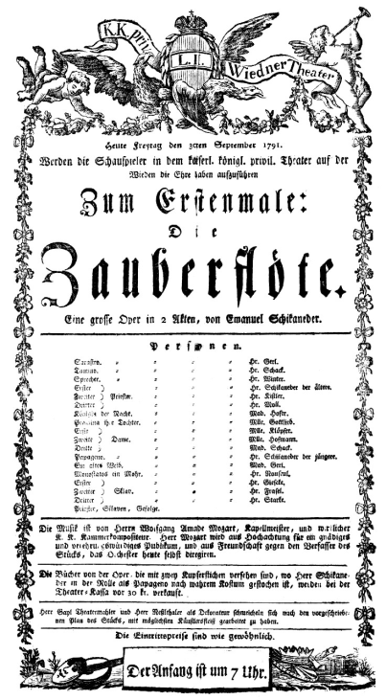

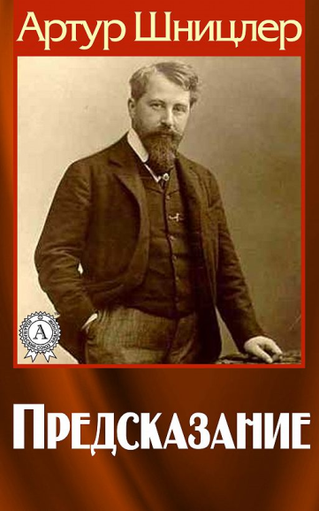

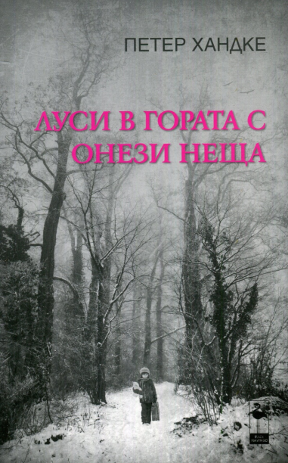
Литература
Австрийската литература е литература, написана на немски език от автори от австрийска националност и с австрийски национален дух.
Първият изцяло австрийски жанр е магическата пиеса от XVIII век, описваща свръхестествени събития с алегорични термини. Една такава пиеса, придобила световна известност, е Die Zauberflote („Вълшебната флейта”, 1791 год.) от Емануал Шиканедер, по която Моцарт създава своята едноименна опера.
Фердинанд Раимунд издига магическата пиеса до трагикомедия. Йохан Нестрой пише множество политически сатири и литературни пародии. Остроумните пиеси на Раимунд и Нестрой помагат на австрийците да забравят периода на войната с френския император Наполеон I.
Модерната австрийска литература, развивала се докато Австро-унгарската империя се разпада, започва с Херман Бар. Той е авторът на комедията Das Konzert („Концертът”, 1921 год.) и е есеистът, който прокарва импресионизма, както и други нови течения. Неговият съвременнк Артур Шницлер разкрива лицемерието в пиеси като Anatol (1911). Повлиян от импресионизма, Шницлер се отличава в краткия драматичен епизод Der Grune Kakadu („Зеленото какаду”, 1913). Невероятен анализатор на човешкото поведение, Шницлер си спечелва одобрението на Зигмунд Фройд, основоположника на психологията.
След войната, някои австрийски писатели поглеждат към европейската литература и артистични движения от първите десетилетия на XX век (такива са експресионизъм и сюрреализъм) и към писатели, свързани с Австрийската империя, като например Кафка. Наследството на Кафка и сюрреализма може да бъдат усетени в работите на Айхингер, новелиста и драматург Петер Хандке, и новелиста Елфриде Йелинек.

Slide 5
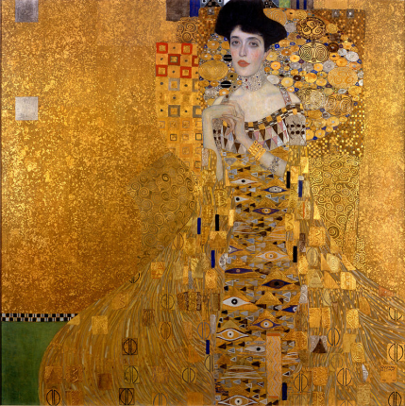
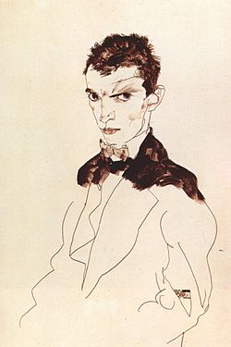
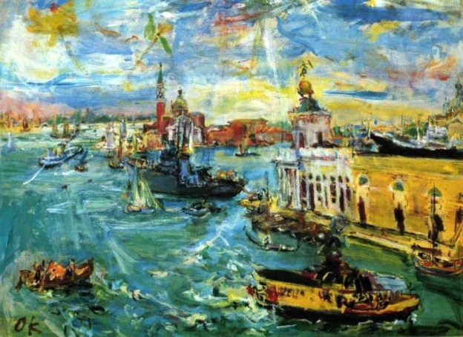
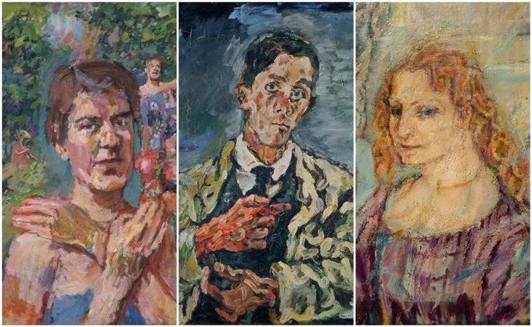
Живопис
Сред най-известните модерни австрийски художници са Густав Климт, Егон Шиле, Оскар Кокошка и Хундърт Васар.

Slide 6
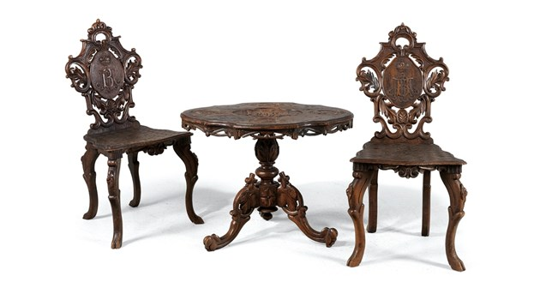
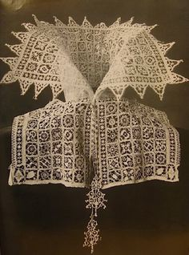
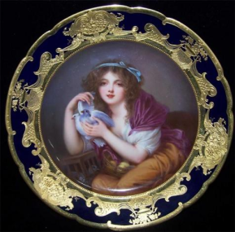
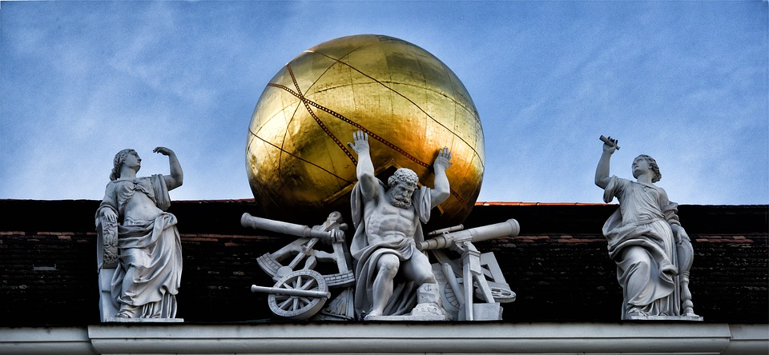
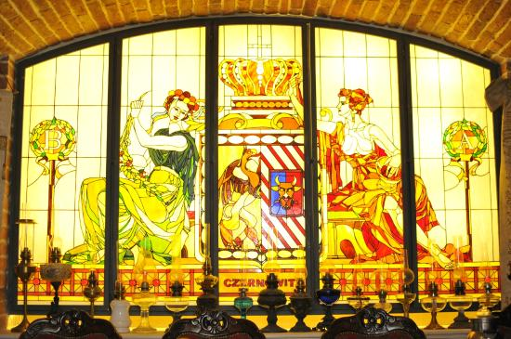
Скулптура, Дърворезба и порцелан
Важен принос в изкуството имат ранни дърворезби, гоблени, ръчно резбовани и ръчно изрисувани ковчежета, изкусно изковани решетки и други железни изделия, прозорци и изрисувано стъкло, порцелан от Виена, дантела и кожени изделия. Дърворезбата и скулптурата са били отдавна популярни сред хората от алпийските долини.

Slide 7
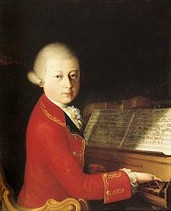
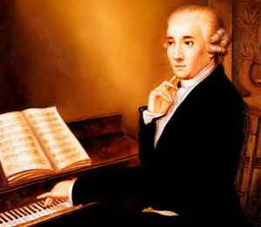
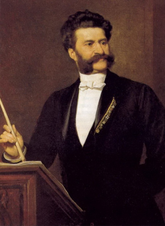
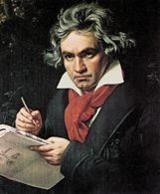
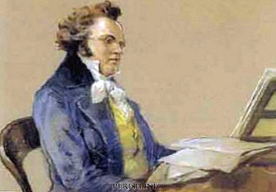
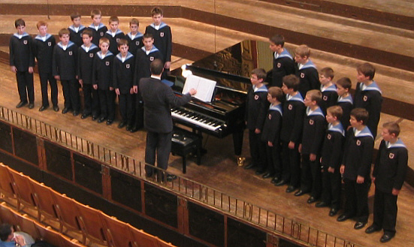
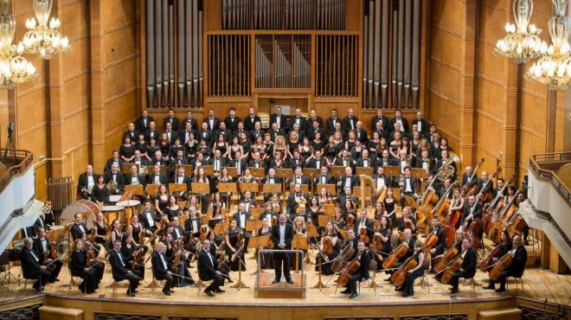
музика
Австрия е често наричана Земята на Музиката. Тук творят композитори като Волфганг Амадеус Моцарт, Антон Брукнер, Йозеф Хайдн, Франц Шуберт, Йохан Щраус Старши и Младши, Лудвиг ван Бетховен, Франц вон Супе, Густав Малер, диригенти като Феликс Вайнгартнер, Клемънс Краус и Херберт вон Караян. Момчешкият Виенски хор и Виенската Филхармония са световно известни. Виена има две известни опери : Volksoper(Народната Опера), отворила врати през 1904, и Виенската Държавна Опера, завършена през 1869. Последната е известна с красивата си архитектура и изящни представления. Освен това, всяка столица на провинция има свой собствен театър. Летните фестивали във Виена, Залцбург и Брегенз са невероятни музикални събития.

